Slide 1
Singletone
FACULTAD DE INGENIERÍA
CARRERA DE INGENIERÍA DE SISTEMAS
Software de valoración músical
Rodrigo Francisco De los Ríos Rojas
Adrian Duarte Romero
Alejandro Gabriel Chávez Candela
Erick Dmitri Valderrama Urbay
Angel Adrián Alcalá Isuiza
Arquitectura Software
2025-1

Slide 2

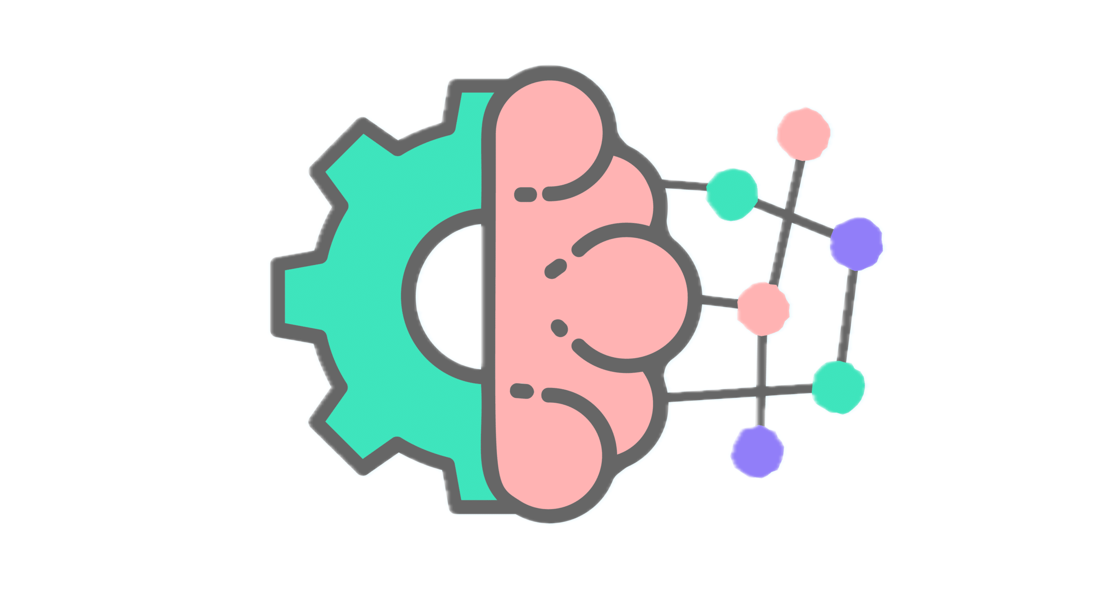




Slide 3
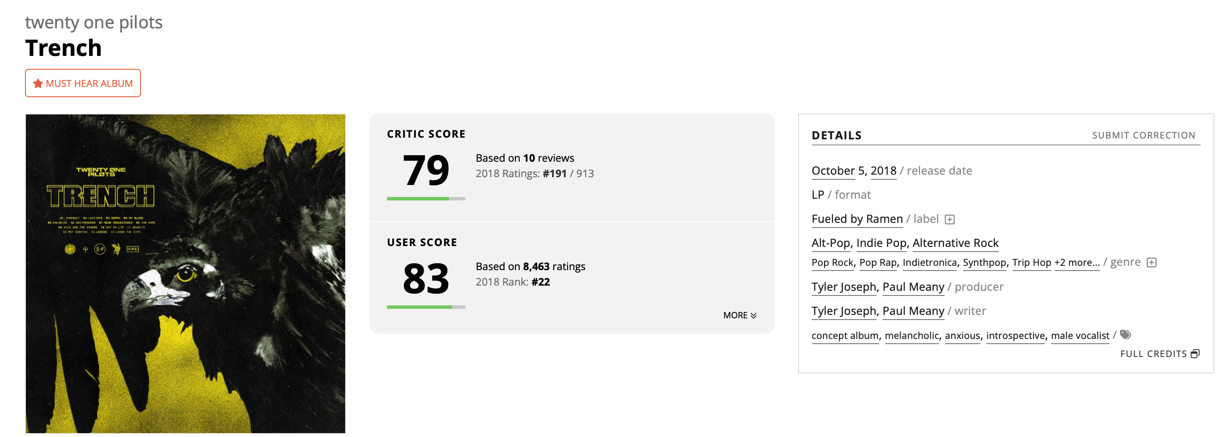

Slide 4


Slide 5

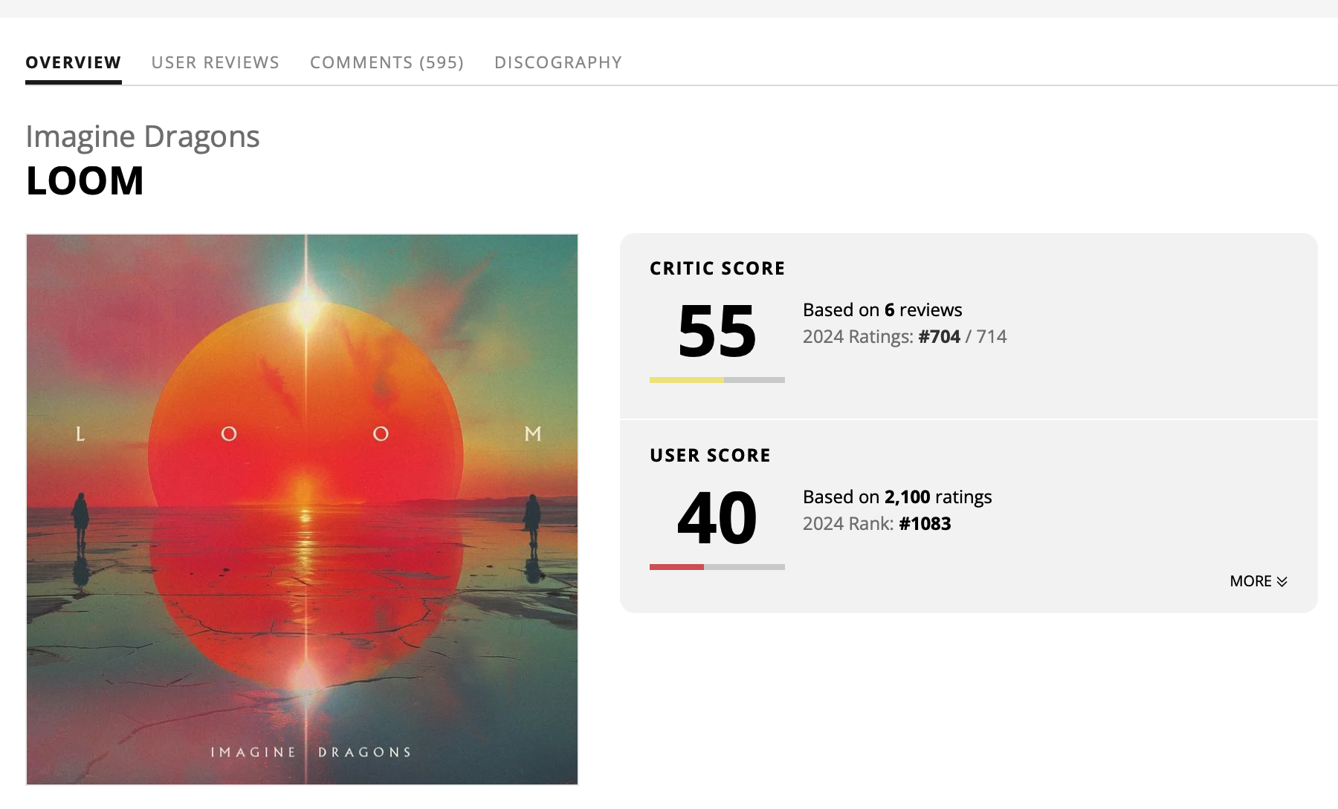



Slide 6
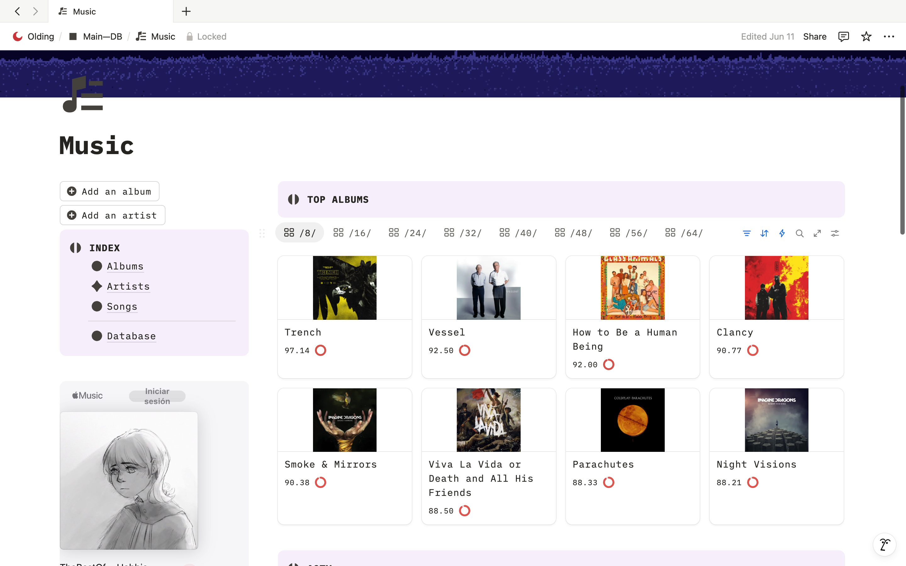

Slide 7


Slide 8
Singletone
FACULTAD DE INGENIERÍA
CARRERA DE INGENIERÍA DE SISTEMAS
Repositorio de Valoción Musical
Rodrigo Francisco De los Ríos Rojas
Adrian Duarte Romero
Alejandro Gabriel Chávez Candela
Erick Dmitri Valderrama Urbay
Angel Adrián Alcalá Isuiza
Profesor: Caballero Ortiz Jose Alberto
Arquitectura de Software
2025-1

Slide 9
1. Casos de Uso — Must Have
Caso de Uso | Descripción
CU01 | Registrar un Usuario
CU15 | Inicio de sesión con Auth
CU16 | Buscador músical
CU17 | Detalle de albums & Artistas
CU23 | Valoración de un Album
CU07 | Visualizar datos de Perfil
CU10 | Visualizar Biblioteca

Slide 10
1. Casos de Uso — Could Have
Caso de Uso | Descripción
CU02 | Validar credenciales con token
CU04 | Ver tipo de cuenta
CU05 | Datos encriptados
CU22 | Estado de las valoraciones
CU24 — 8 | Límite de las Valoraciones
CU26 — 27 — 28 | Complementos de la valoración
CU09 — 20 — 19 | Estadísticas relacionadas al usuario

Slide 11
2. Decisiones de Arquitectura
—
Generalidades — Asignación de responsabilidades: Arquitectura de microservicios.
Generalidades — Tecnología para el desarrollo del Frontend: React.
Generalidades — Tecnología para el desarrollo del Backend: Node.js con Express.
Generalidades — Tecnología para la base de datos relacional: Postgres.
Generalidades — Tecnología para la base de datos NOSQL documental : MongoDB.
Generalidades — Tecnología para la base de datos NOSQL clave-valor : Redis.

Slide 12
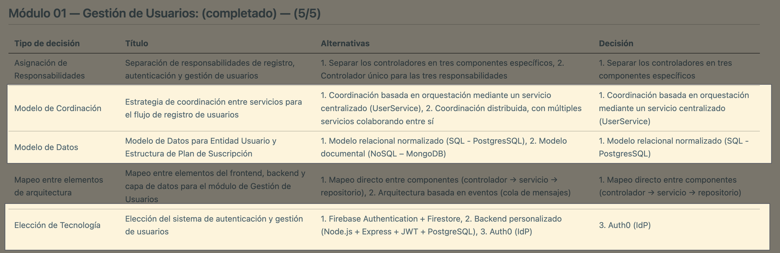
2. Decisiones de Arquitectura
Módulo 01

Slide 13
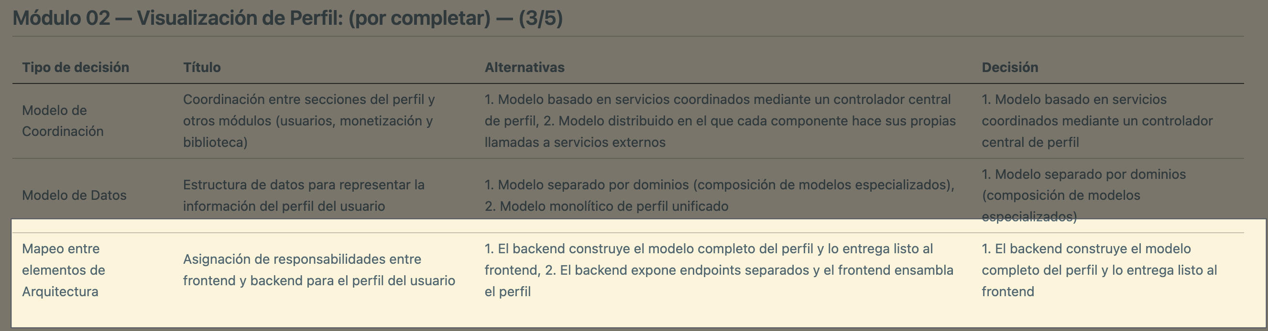
2. Decisiones de Arquitectura
Módulo 02

Slide 14
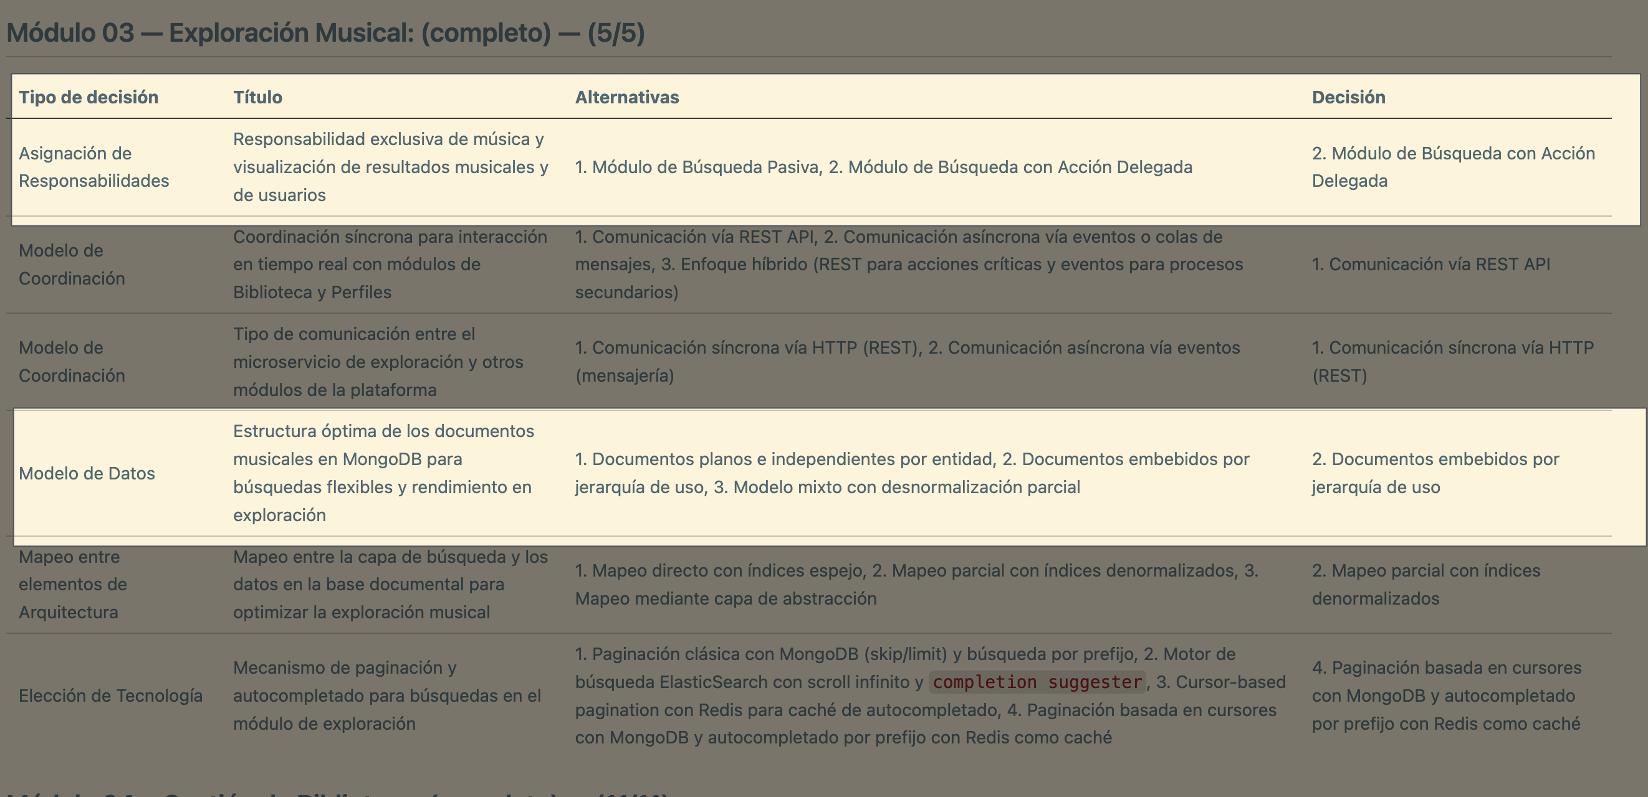
2. Decisiones de Arquitectura
Módulo 03

Slide 15
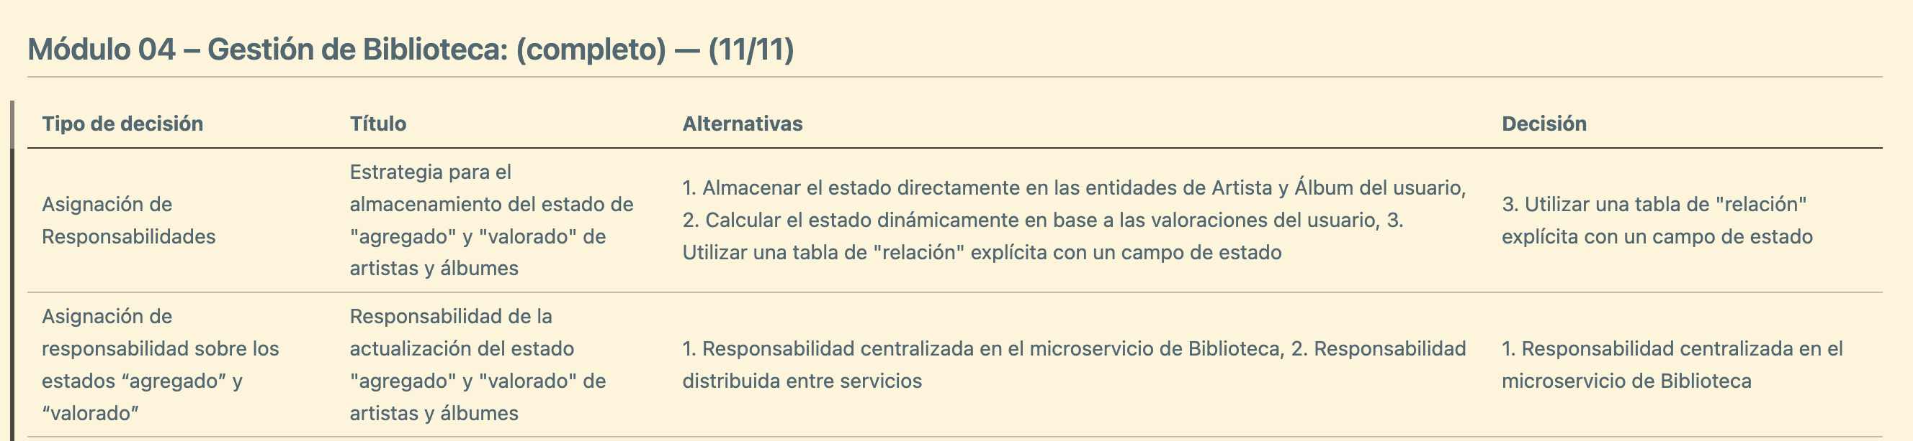
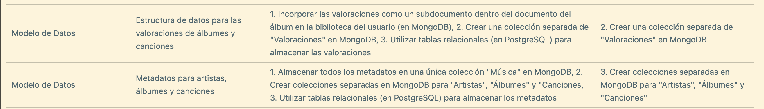
2. Decisiones de Arquitectura
Módulo 04

Slide 16
PATRONES
DE
MÓDULO

Slide 17
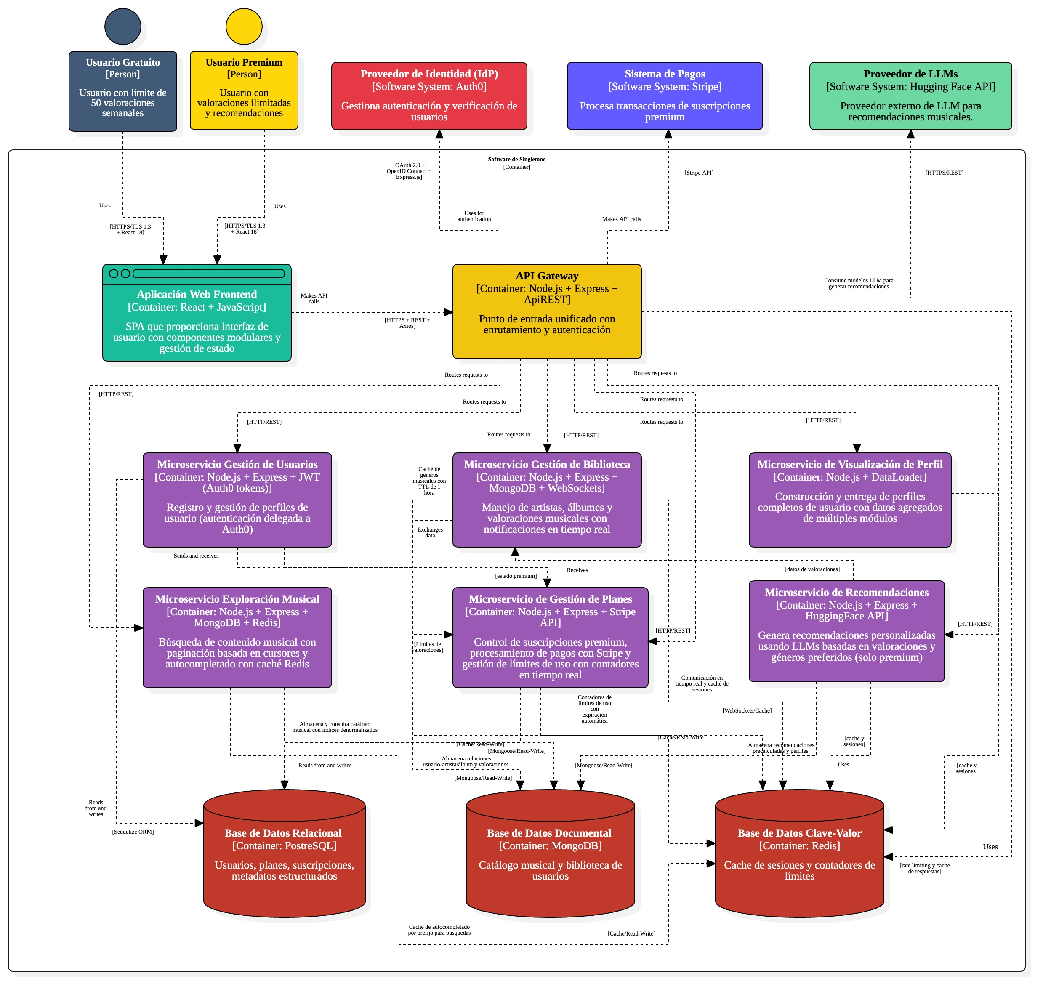
3. Patrón: Descomposición específica
Cada Módulo
Con
Responsabilidad
Negocio

Slide 18
PATRONES
DE
COMPONENTE

Slide 19
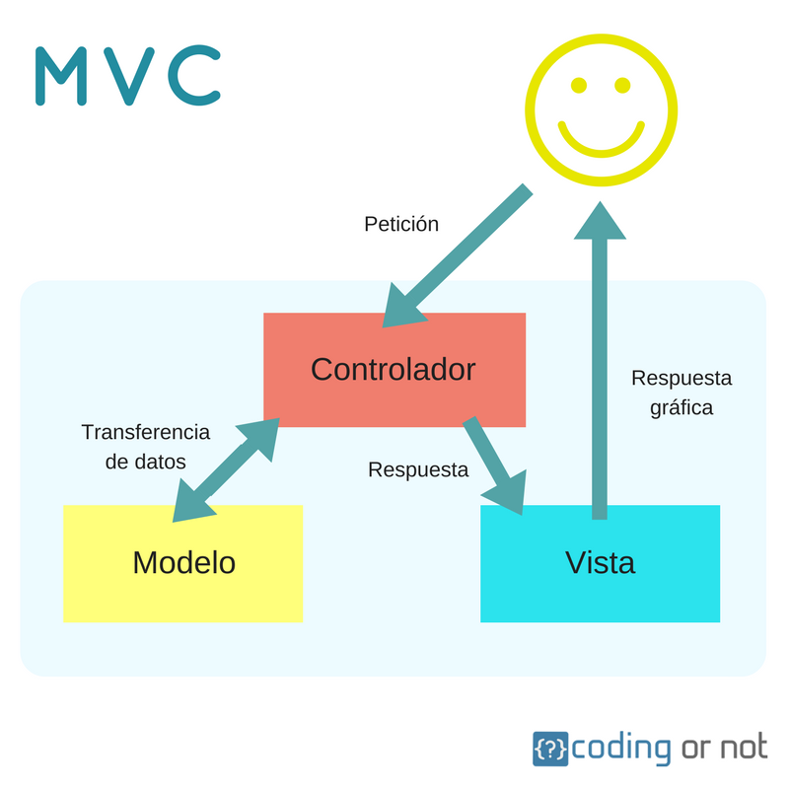
3. Patrón: Descomposición específica
Todos los
Microservicios
Siguen
Este Patrón

Slide 20
PATRONES
—
CLOUD

Slide 21
3. Patrón: Descomposición específica
API
GATEWAY
ROUTING
— NGINX

Slide 22
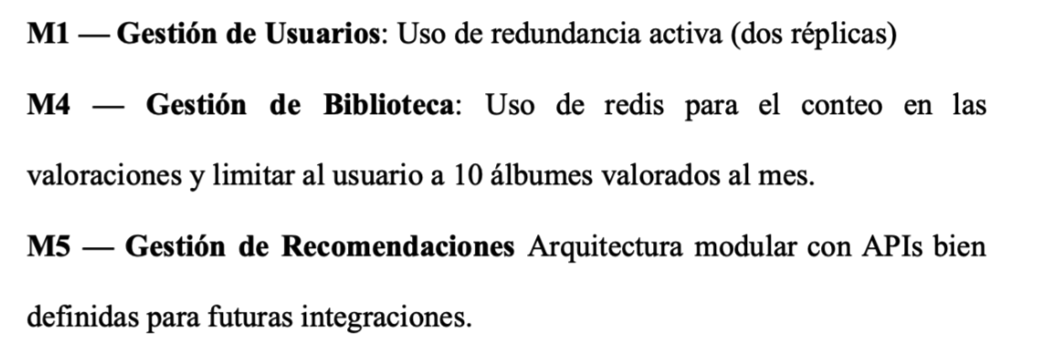
4. Táctica de Arquitectura
—

Slide 23
DESARROLLO
CON
ADD 3.0

Slide 24
5. ADD — Atributo de Calidad por Módulo
—
Módulo 01 — Seguridad: Encargado de mantener los datos escenciales del usuario
Módulo 02 — Rendimiento: Genera correcamente el usuario
Módulo 03 — Disponibilidad
Módulo 04 — Disponibilidad
Módulo 05 — Confiabilidad: Debe entregar buenas recomendaciones
Módulo 06 — Seguridad: Encargado de los pagos y límites

Slide 25
Muchas gracias

